Slide 1

《算法训练营》入门篇
主讲老师：陈小玉
著作：《趣学算法》《趣学数据结构》
《算法训练营：海量图解+竞赛刷题》（入门篇、进阶篇）

Slide 2
顺 序 表
主讲老师：陈小玉
著作：《趣学算法》《趣学数据结构》
《算法训练营：海量图解+竞赛刷题》（入门篇、进阶篇）

Slide 3



《算法训练营》入门篇、进阶篇
第3页

Slide 4
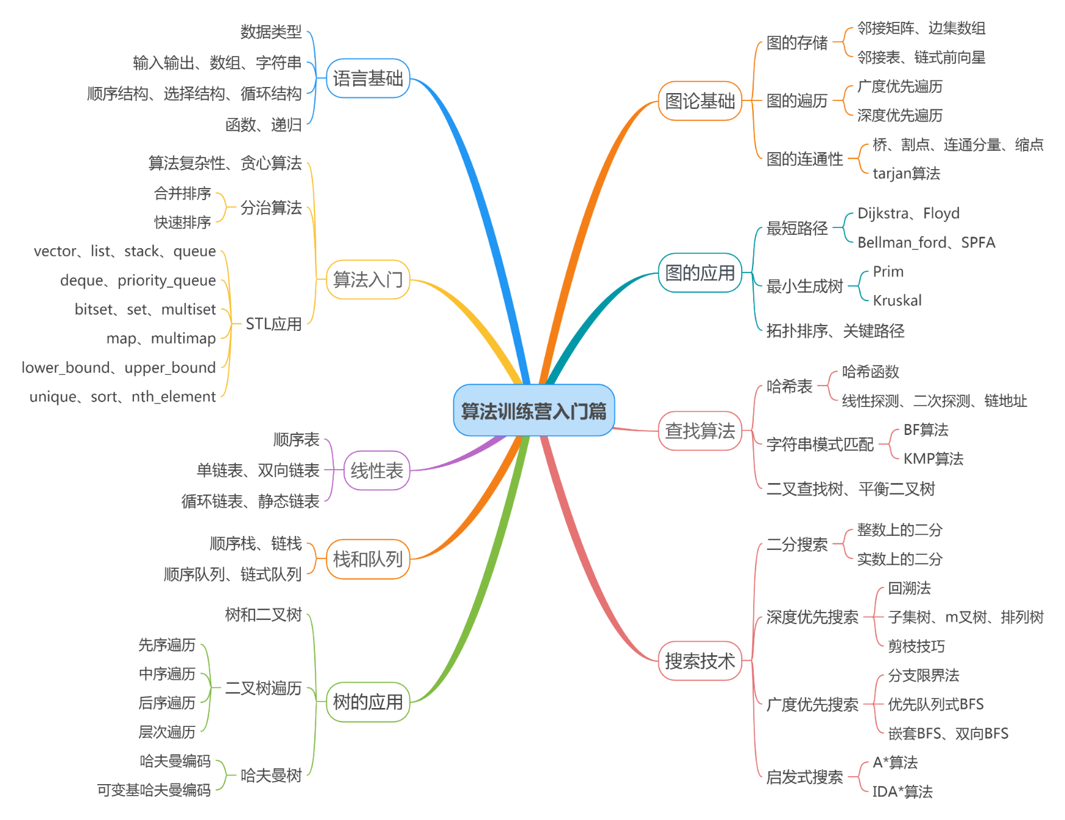


《算法训练营》入门篇
第4页
扫码购书
QQ群：1029262418

Slide 5
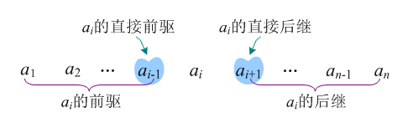

线性表
第5页
线性表是由 n（n≥0）个相同类型的数据元素组成的有限序列，它是最基本、最常用的一种线性结构。线性表就像是一条线，不会分叉。除了第1个元素，每个元素都有唯一的直接前驱；除了最后一个元素，每个元素都有唯一的直接后继。
扫码购书
QQ群：1029262418

Slide 6
顺序表
第6页
线性表有两种存储方式：顺序存储和链式存储。采用顺序存储的线性表被称为顺序表，采用链式存储的线性表被称为链表。
顺序表是顺序存储方式，即逻辑上相邻的数据在计算机内的存储位置也是相邻的。在顺序存储方式中，元素存储是连续的，中间不允许有空，可以快速定位某个元素，但是插入、删除时需要移动大量元素。根据分配空间方法的不同，顺序表可以分为静态分配和动态分配两种。

Slide 7
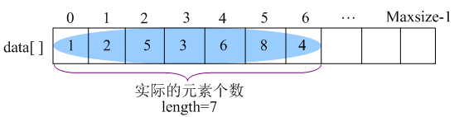
顺序表
第7页
数据结构静态定义

Slide 8
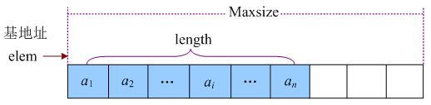
顺序表
第8页
数据结构动态定义
扫码购书
QQ群：1029262418

Slide 9
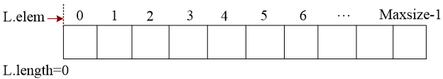
顺序表
第9页
1
初始化
初始化是指为顺序表分配一段预定义大小的连续空间，elem记录基地址，顺序表长度为0。
扫码购书
QQ群：1029262418

Slide 10
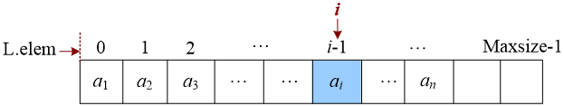
顺序表
第10页
2
取值
顺序表中的任何一个元素都可以立即找到，称为随机存取方式。要取第i个元素，只要i值合理，可以找到该元素，由于下标是从0开始的，因此第i个元素，其下标为i-1，即对应元素为L.elem[i-1]。

Slide 11

顺序表
第11页
3
查找
在顺序表中查找一个元素e，可以从第一个元素开始顺序查找，依次比较每一个元素值，如果相等，则返回元素位置(位序，即第几个元素)，如果查找整个顺序表都没找到，则返回-1。

Slide 12
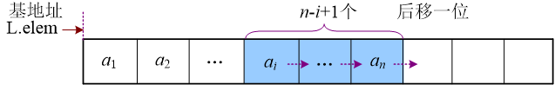
顺序表
第12页
4
插入
在顺序表中第i个位置之前插入一个元素e，需要从最后一个元素开始，后移一位，…，直到把第i个元素也后移一位，然后把e放入第i个位置。
扫码购书
QQ群：1029262418

Slide 13
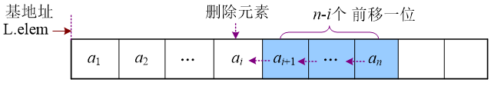
顺序表
第13页
5
删除
在顺序表中删除第i个元素，需要把该元素暂存到变量e，然后从i+1个元素开始前移，…，直到把第n个元素也前移一位，即可完成删除操作。
扫码购书
QQ群：1029262418

Slide 14
算法时间复杂度分析
第14页
3
查找
O(n)
1
初始化
O(1)
4
插入
O(n)
2
取值
O(1)
5
删除
O(n)

Slide 15
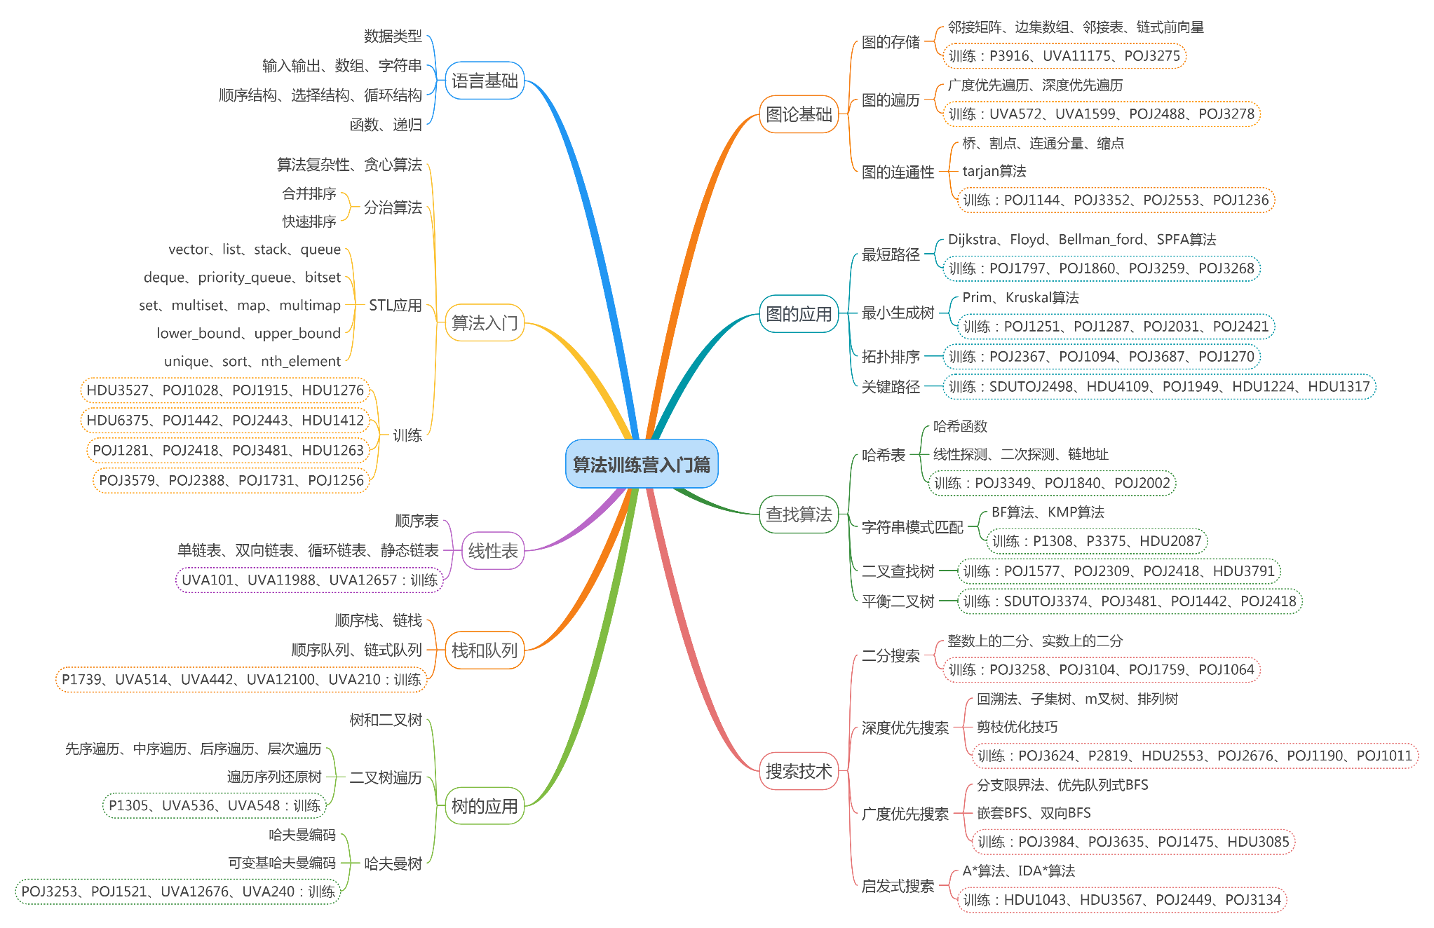
《算法训练营》入门篇刷题图谱
第15页
入门篇题单：https://vjudge.net/article/2652

